Slide 1
Сакина Юлия Васильевна воспитатель разновозрастной группы СП МАОУ «Бизинская СОШ» - детский сад «Ленок»

Slide 2
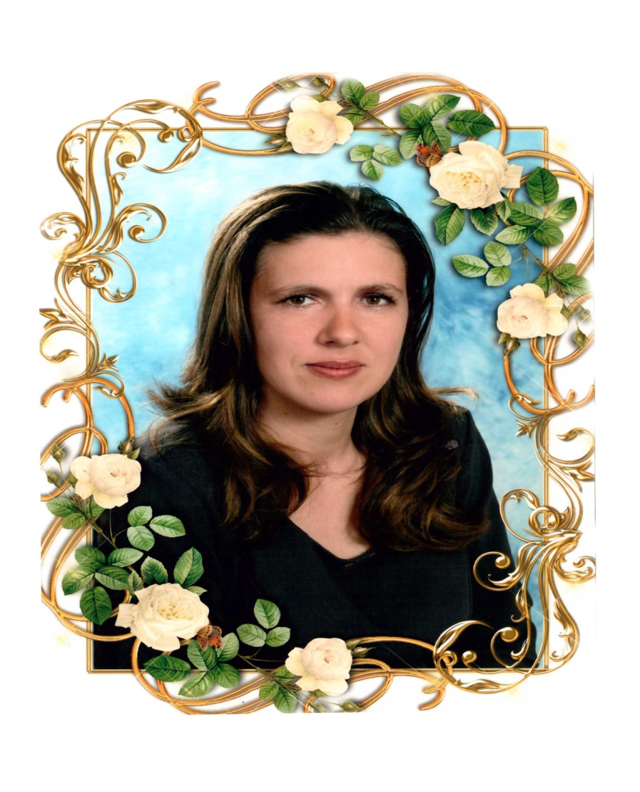
Юлия Васильевна работает в должности ВОСПИТАТЕЛЬ с 2014 года.
Воспитатель - ответственная профессия, направленная на работу с детьми разных возрастов.
Воспитатель может работать в дошкольных образовательных учреждениях, специализированных школах, учреждениях культуры и дополнительного образования.

Slide 3
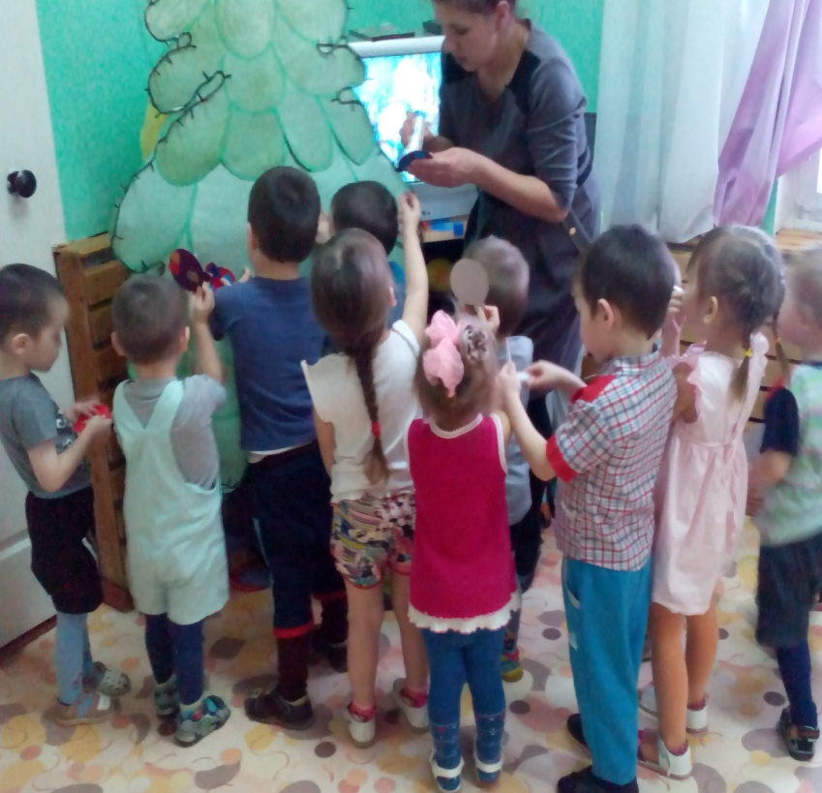
Современный воспитатель – это прежде всего человек, обладающий свойствами различных профессий. Он может быть немного артистом, немного философом, немного психологом, учителем и так далее.

Slide 4
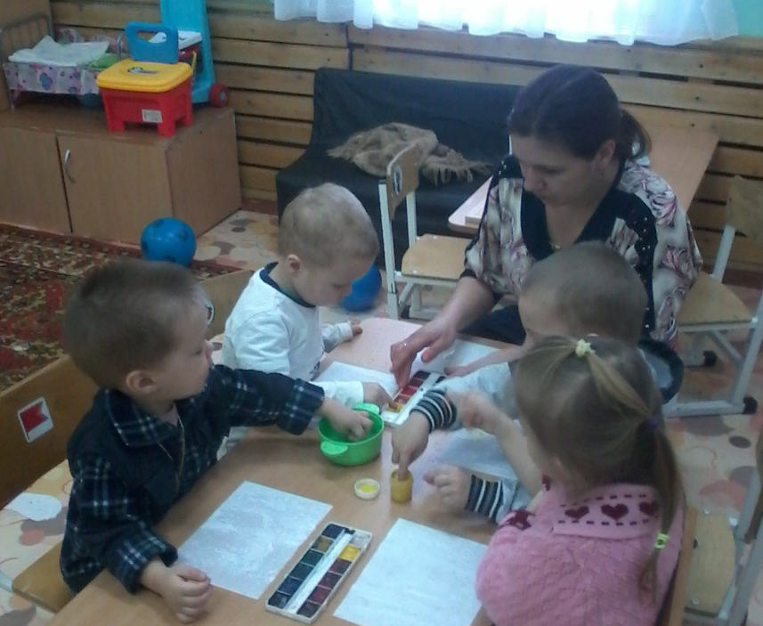
Я – воспитатель, звучит не громко,
Но я – самый лучший друг для ребёнка.
Я в детском саду заменю вам маму
И в тихий час надену пижаму.
На физкультуру мы с вами пойдём
И много здоровья приобретём.
Мы с вами будем плясать, рисовать,
Лепить, песни петь-
Никогда не скучать!
Я в сказку ребяток своих отведу,
Я – воспитатель в детском саду!
Я не жалею, что выбрала эту профессию!

Slide 5
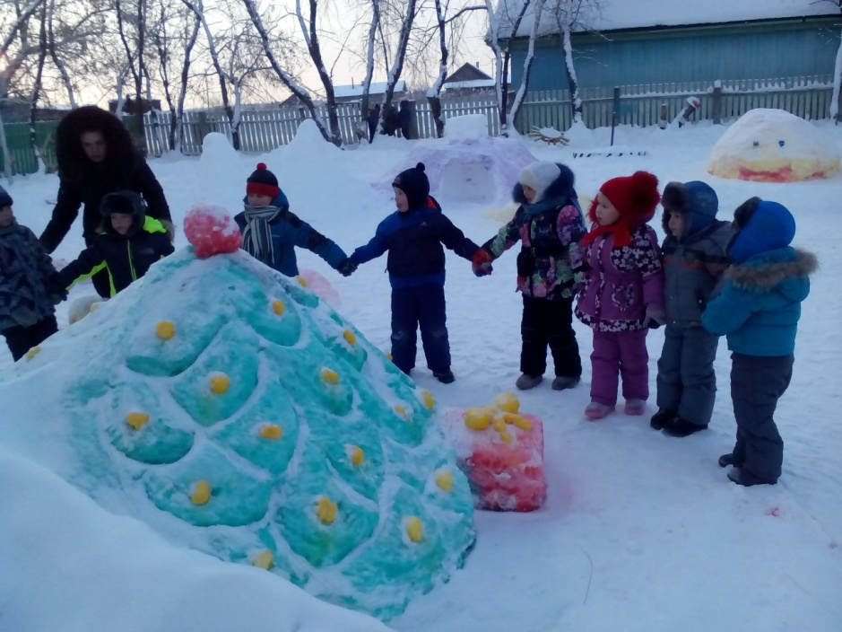
Забытое детство – это не про Юлию Васильевну. Она выбрала профессию воспитатель и вот уже 2 года отдает себя детям. Живет, смеется и огорчается вместе с ними. Учит их дружить, играть и понимать друг друга. Творить и создавать своими руками красивое, удивительное, свое. Только здесь, в детском саду, из обычных детей вырастают настоящие таланты.

Slide 6
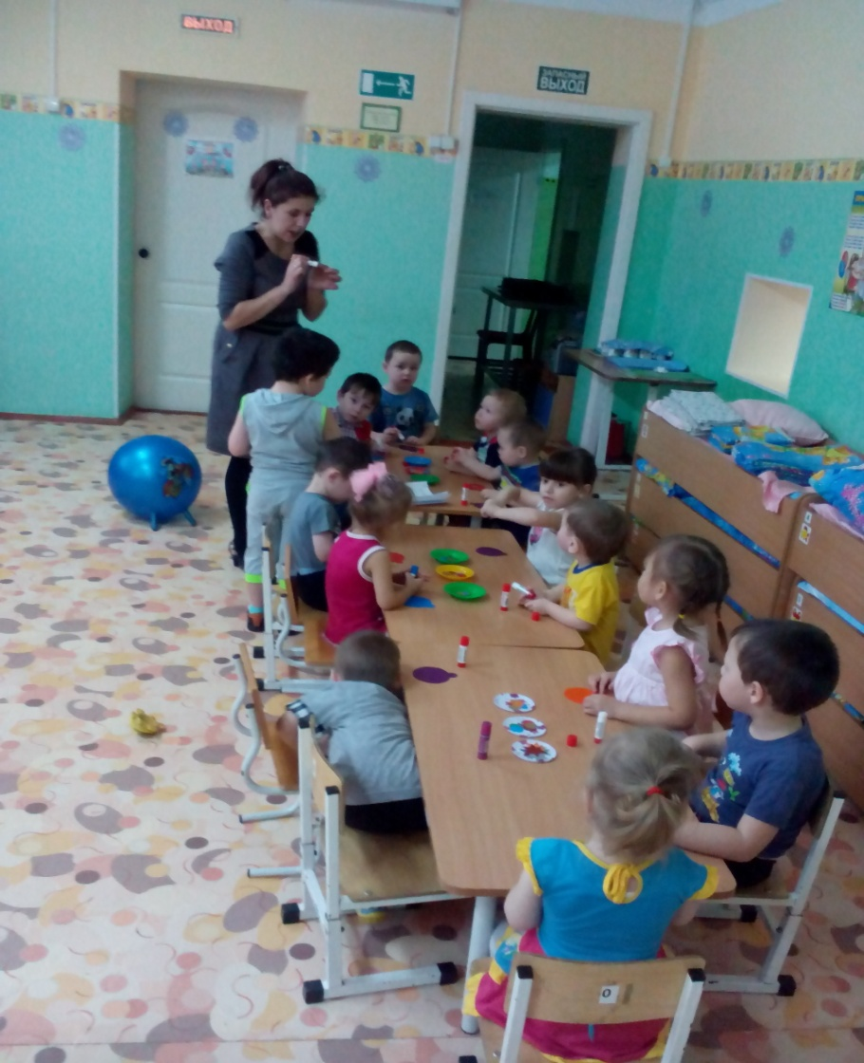
От результатов труда педагогов, воспитателей сегодня зависит общество завтра. Педагогика лишь частично считается наукой, в остальном считается искусством.

Slide 7
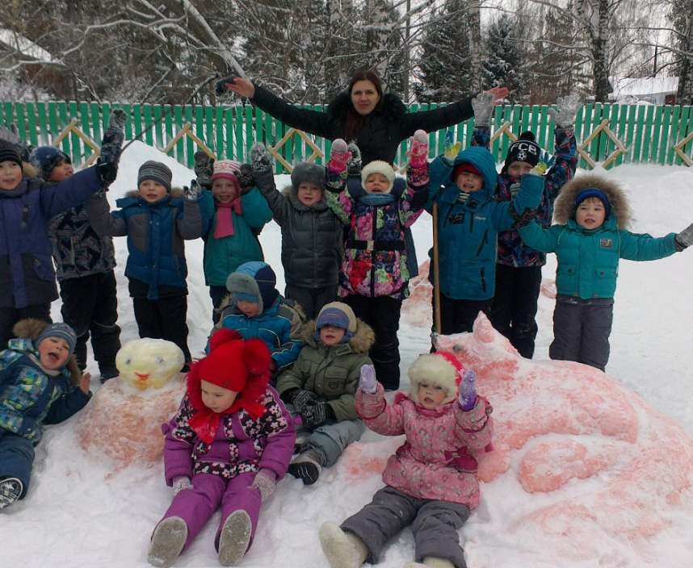
Воспитатель – педагог! Ответственная профессия, направленная на работу с детьми.

